Slide 1
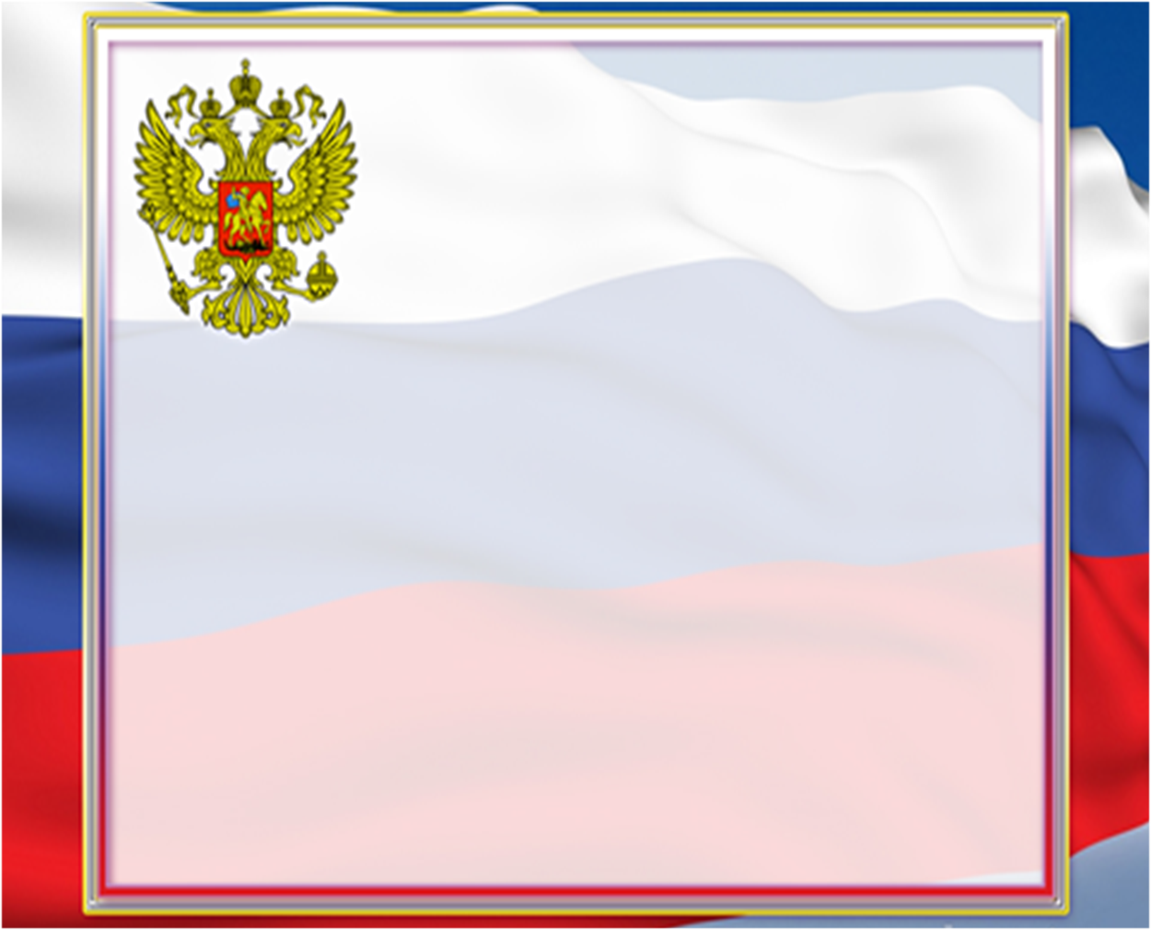
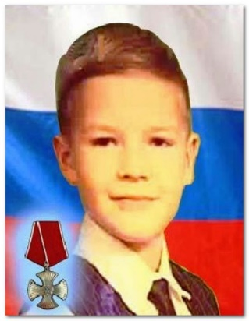
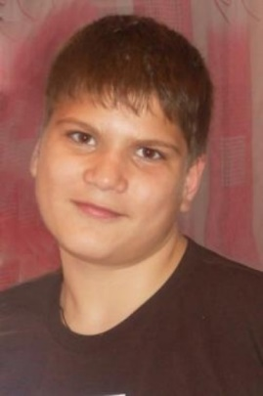
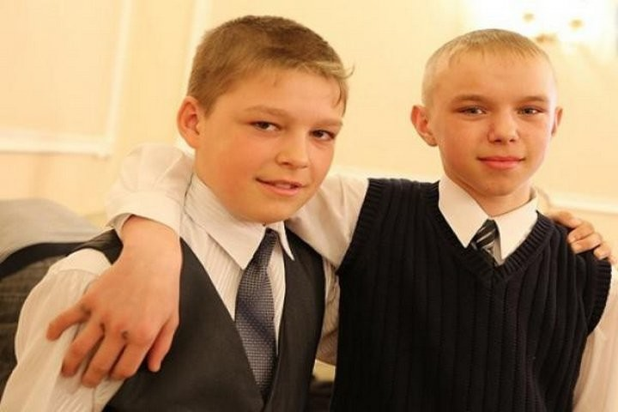
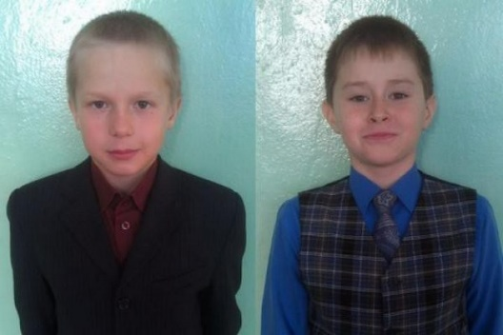
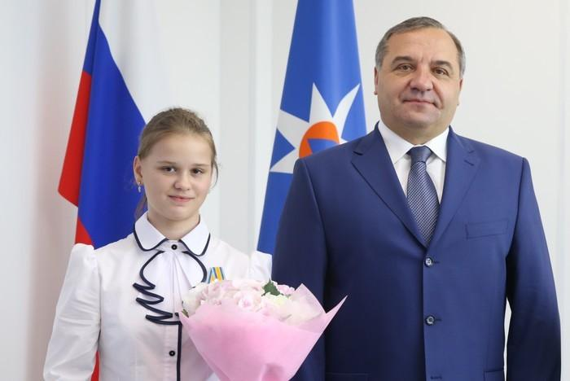
МАДОУ «Детский сад №112»
Отчет
о проведенных мероприятиях
первой младшей группой №8
в рамках Дня Героев Отечества
«Герои нашего времени»
Подготовили:
воспитатели группы №8
Писарева И.Г.
Клокова Е.К.
г. о. Саранск, 2019г.

Slide 2
Ежегодно 9 декабря в России отмечается День Героев Отечества. Праздник этот – особенный: в этот день отдают дань мужеству, самоотверженности, патриотическим качествам людей, по праву носящих звание Героя. Мы помним трагические страницы истории, подвиги наших предков, несгибаемую волю, единство народа.
Мы должны помнить о тех, кто ушел из жизни с честью, и тогда их подвиг будет бессмертен.
Особое место во всеобщей скорби занимает плач матерей и близких юных героев, который отзывается болью в преисполненном уважения сердце каждого неравнодушного жителя нашей страны. Ведь за их гибелью стоят удивительные для ребят их возраста качества – любовь к ближнему, самоотверженность, мужество, сострадание. Вот они – еще совсем юные – настоящие герои нашего времени.

Slide 3
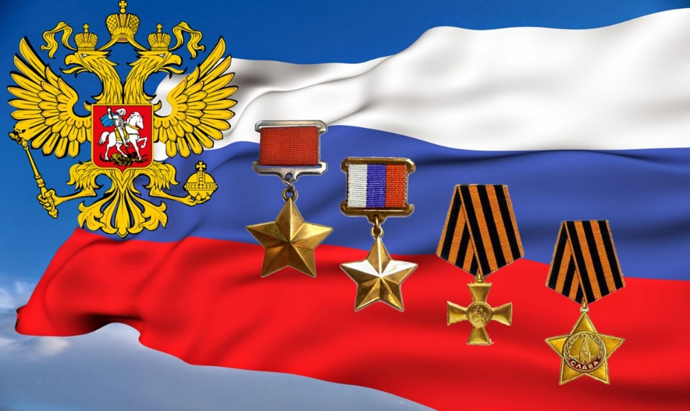
Актуальность:
Так кто же он, современный юный герой?
Это человек , который совершает геройский подвиг, то есть смертельно рискует своей жизнью во имя спасения жизни других людей. В такие минуты он не думает о себе. Таких людей надо ценить и возвышать, потому что их не так много. О юных героях нашего времени должны знать все! Мы хотим , чтобы наши дети не росли равнодушными людьми. Знакомство с подвигами юных героев сделает их добрее, милосерднее, будет способствовать воспитанию патриотизма у наших воспитанников!

Slide 4
Цель: формировать у детей младшего дошкольного возраста чувство патриотизма, стремление быть сильными, смелыми, ловкими.
Задачи:
- дать детям знания о героях нашего времени;
- воспитывать чувство уважения к детям –героям,
эмоционально-положительное отношение к защитникам Отечества, желание подражать им, быть такими же смелыми, сильными.
Предварительная работа: оформление альбома «Дети - герои нашего времени»; изготовление бумажных самолетов; лепка самолетиков-образцов; подбор иллюстраций, картин, песен.

Slide 5
9 декабря 2019 года в первой младшей группе №8 «Клубничка» были проведены следующие мероприятия, посвящённые Дню Героев Отечества.
Утро
Беседа «Герои нашего времени»
Рассматривание фотоальбома с изображением детей - героев.
Чтение стихотворений А. Барто «Флажок», «Кораблик», «Самолет».
Д/игра «Сейчас и потом»
Задачи:
- научить отвечать на вопросы воспитателя внятно, не торопясь
Я начну предложение, рассказывая о том, что сейчас, а вы закончите предложение, рассказывая о том, что будет потом.
Сейчас вы маленькие, а потом станете… (большими).
Сейчас вы дети, а когда вырастите, станете… (взрослыми).
Сейчас вы низкие, но когда-нибудь станете… (высокими).
Сейчас вы знаете мало, но со временем будете знать... (много).
Сейчас вы ходите в детский сад, но совсем скоро пойдете в… (школу).
Утренняя гимнастика под музыку «Разноцветные флажки»
КГН: ситуативная беседа «Держим ложку правильно, как дети - герои»

Slide 6
НОД
Музыка. По плану музыкального руководителя.
Лепка «Угощение для героев».
Прогулка
Наблюдение за игрой детей старшей группы.
Труд «Расчистим дорожку для героев».
П/игры: «Мы шагаем, как солдаты», «Самолеты».
И/р по желанию детей. И/у «Самый смелый, самый меткий».
Самостоятельные игры детей с выносным материалом для двигательной активности детей.
Вечер
С/р игра «Семья».
Игры детей с бумажными самолетами.
Дидактическая игра «Собери из двух частей»
Музыкальная деятельность: «Самолет» (муз. Е. Тиличеевой, сл. Н. Найденовой). Слушаем и «летаем» под музыку.
Игровое упражнение «Я самый сильный» - ползание под дугой.
Исследовательская деятельность «Кораблики плавают».

Slide 7
МАДОУ «Детский сад №112»
Альбом
«Дети – герои нашего времени»
Подготовили:
воспитатели гр. №8
Писарева И.Г.
Клокова Е.К.
г. о. Саранск, 2019 г.

Slide 8
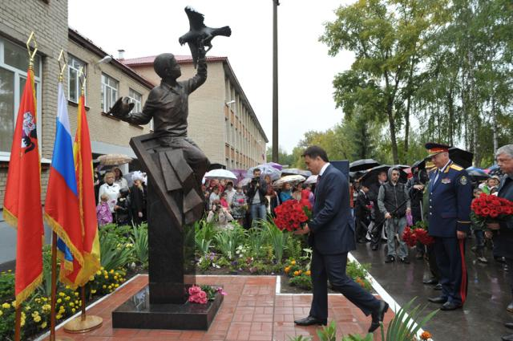
Самый юный герой России
Женя Табаков
Женя Табаков является самым юным героем России и обладает Орденом мужества. Он его получил посмертно, когда защитил свою сестру от преступника. Ему было всего 7 лет, когда он ушел из жизни. Женя родился в 2001 году в Московской области в семье военных врачей. Он занимался в спортивной секции и мечтал стать милиционером.
1 сентября 2013 г. во дворе школы открыли памятник Жене Табакову. Мальчик, отгоняющий коршуна от голубки.

Slide 9
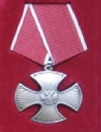
Герой нашего времени
Данил Садыков
12-ти летний подросток, житель города Набережные Челны, погиб, спасая 9-ти летнего школьника. Трагедия произошла 5 мая 2012 года. Примерно в два часа дня 9-ти летний Андрей Чурбанов решил достать пластиковую бутылку упавшую в фонтан. Неожиданно его ударило током, мальчик потерял сознание и упал в воду.
Все кричали «помогите», но в воду прыгнул только Данил, который в тот момент проезжал мимо на велосипеде. И, увидев, что мальчик тонет, кинулся его спасать… Данил Садыков вытащил пострадавшего на бортик, но сам получил сильнейший удар током. Он умер до приезда скорой помощи. Данила посмертно наградили Орденом Мужества.

Slide 10
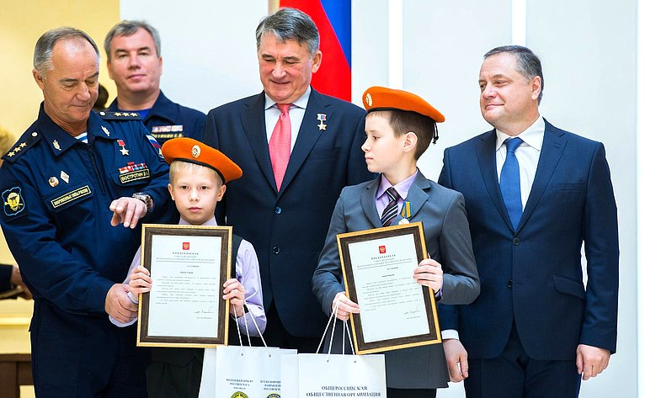
Герои нашего времени
Максим Конов и Георгий Сучков
В Нижегородской области двое третьеклассников спасли провалившуюся в прорубь женщину. Двое мальчиков проходили мимо пруда, возвращаясь из школы. 55-летняя жительница поселка Мухтолова Ардатовского района пошла на пруд, чтобы набрать воды из крещенской проруби. Прорубь покрылась уже кромкой льда, женщина поскользнулась и потеряла равновесие. В тяжелой зимней одежде она оказалась в ледяной воде. Зацепившись за кромку льда, несчастная стала звать на помощь. К счастью, в этот момент мимо пруда проходили двое друзей Максим и Георгий, возвращавшиеся из школы. Заметив женщину, они, не теряя ни секунды, бросились на помощь. Добравшись до проруби, мальчики взяли женщину за обе руки и вытянули на крепкий лед. Ребята проводили ее до дома, не забыв прихватить ведро и санки. Прибывшие медики осмотрели женщину, оказали помощь. Женщина не устает благодарить ребят за то, что осталась жива. Своим спасателям она подарила футбольные мячи и сотовые телефоны. Конов Максим и Сучков Георгий были награждены медалями «За спасение погибавших на водах».

Slide 11
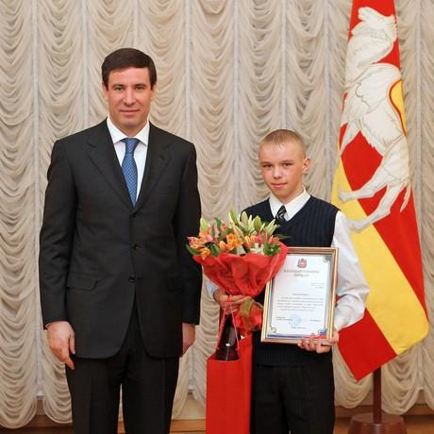
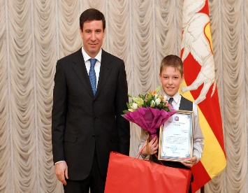
Герои нашего времени
Кирилл Дайнеко и Сергей Скрипник
В Челябинской области два друга 12 лет проявили настоящее мужество, спасая своих учителей от разрушений, вызванных падением челябинского метеорита. Кирилл Дайнеко и Сергей Скрипник услышали, как их учительница Наталья Ивановна зовет на помощь из столовой, не в силах выбить массивные двери. Ребята кинулись спасать педагога. Сначала они забежали в дежурную комнату, схватили подвернувшийся под руку арматурный прут и выбили им окно в столовую. Потом, через оконный проем перенесли раненую осколками стекла учительницу на улицу. После этого школьники обнаружили, что помощь нужна еще одной женщине - работнице кухни, которую завалила рухнувшая от удара взрывной волны утварь. Оперативно разобрав завал, мальчики позвали на помощь взрослых.
Награждены дипломами за мужество и заботу.

Slide 12
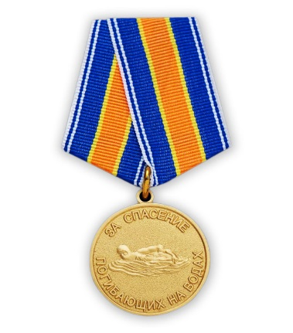
Герой нашего времени
Юля Король
13-летняя Юля Король, круглая сирота, все богатство которой состоит в бабушке и брате. Она после крушения каноэ несмотря на отсутствие спасательного жилета смогла выплыть... С трудом встала и пошла за помощью. Брата она поначалу держала за руку, но руки разжались. Она думала, что он утонул. Возле берега увидела в воде подростка. Он оказался мёртв. Четыре часа шла до ближайшей деревни, один раз упала в реку и вновь плыла. Попросила помощи у местных жителей, которые стали звонить в МЧС и побежали к берегу спасать детей... Она приняла участие в спасательной операции и лично доставала из воды детей, в том числе уже мертвых. Инструктор пытался спасти детей, но сам чуть не утонул, а она спасла и инструктора. Юлин брат остался жив... Юлю наградили ведомственной медалью "За спасение погибающих на водах".

